Slide 1
簡報注意事項
請安排計畫主持人及所規劃新創公司關鍵人力進行簡報。
簡報標題及重點處請加粗，每張簡報內容盡量以圖表配合說明，請摘要重點敘述說明。
簡報內容重點：
  簡報時間為15分鐘，故如何開展新創公司之商業模式與資源布局等POB規劃為審查重點，請勿僅以技術開發思維撰擬審查簡報。

Slide 2
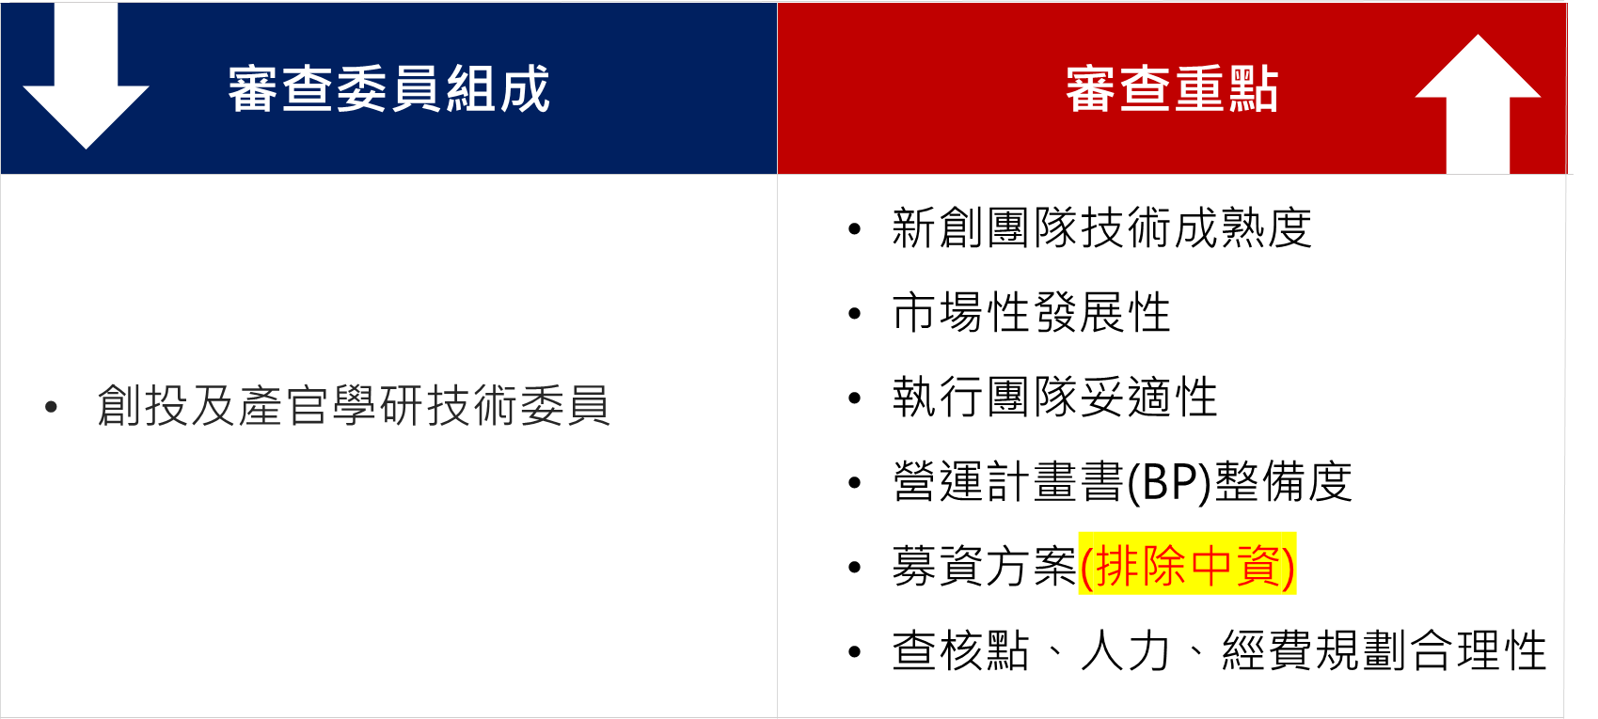
審查重點及注意事項(1/2)

Slide 3

審查重點及注意事項(2/2)

Slide 4
經濟部產業技術司
科研成果價值創造計畫
○○○計畫
申 請 單 位：○○○學術機構
共同執行單位：○○○ 公司
全程計畫：○○年○○月○○日至○○年○○月○○日
報告人：○○○

Slide 5
大綱
現有產業技術整合之市場商機
技術核心能力(技術成熟度)
計畫主持人及學術機構執行團隊資歷
新創公司營運規劃(CEO/COO人選介紹/規劃)
計畫架構
計畫工作項目與時程
經費規劃
技術作價作業
預期效益與價值創造
前次申請未獲核准回應說明（無則免填）
附件：佐證文件、其他有利審查資料等

Slide 6
一、現有產業技術整合之市場商機
說明現有國內外市場需求及其潛在商機為何，並與全球指標廠商或技術領先者進行分析比較。
說明該產品或科技服務市場所整合運用之技術為何。
說明國內外產業/市場痛點=>解決方案

Slide 7
二、技術核心能力(技術成熟度)
請明確說明計畫團隊擬應用開發之學界技術階段(促新創應開發階段為TRL5~7，育新創應開發階段為TRL7~8)，請以數據、圖表及相關技術驗證方式說明。
請明確說明所擬移轉之新創公司技術之專利盤點狀況(請以下表呈現)

Slide 8
三、計畫主持人及學校執行團隊資歷
計畫主持人應說明其研發資歷，所曾參與之政府研發計畫。
所規劃衍生新創公司之CEO及關鍵成員與相關資歷。
如曾參與執行國科會「新型態產學研鏈結計畫」、「科研創業計畫（拔尖案）」或經濟部「產學研價值創造計畫」 ，請重點說明其差異性（詳下頁差異對照表）

Slide 9
差異對照表
(說明：計畫團隊是否曾接受國科會「新型態產學研鏈結計畫」、「科研創業計畫（拔尖案）」或經濟部「產學研價值創造計畫」補助？(如有，請確認本申請案與前案內容非同一主題，並充分揭露本計畫與相關計畫之差異)
無則免填，本頁刪除
技術項目 | 本計畫 | 前計畫 | 差異比較說明
 | ○○○計畫 預計執行期間： 申請補助經費： | ○○○計畫 執行期間： 補助經費：
○○○
○○○

Slide 10
四、新創公司營運規劃-組織與成員
規劃新創公司組織型態、地點
CEO/COO人選介紹/規劃
新創公司規模及關鍵人力聘用規劃

Slide 11
四、新創公司營運規劃-市場分析
所規劃進入之產業現況與市場商機評估。
  市場問題/挑戰/現況及機會
  市場規模與趨勢
  目標市場選擇
  產品市場定位
  競爭者分析與區隔
  預測市場占有率

Slide 12
四、新創公司營運規劃-產品規劃/獲利模式
新產品規劃（應對前述市場之產品線規劃，且應包含推出時程)
  競品分析
營運模式
  初期階段、中期階段、長期階段
  成本分析
  營收模式及獲利能力
  預期營收（請以年為單位規劃至少3年的營收目標，並註明產品單價)
請多頁強化說明。

Slide 13
四、新創公司營運規劃-行銷/智財
行銷規劃（通路規劃、定價策略、國際布局等）
智財規劃（智財布局策略，如國內、外專利布局規劃等）

Slide 14
四、新創公司營運規劃-募資方案
財務預估與規劃
  資金需求評估
募資規劃
  成立時預計團隊現金出資額度
  後續資金之來源規劃，如自有資金投入、貸款、私募、公開發行等，且應列出時程規劃。
  其他外部投資對象

Slide 15
五、計畫架構
於計畫執行時分項工作內容及投入比例，請佐以圖表方式說明(如下)。
A1工作項目
A 分項計畫
權重： %
執行單位：
權重： %
人力： 人年，經費： 千元
A2工作項目
XXX計畫
B 分項計畫
權重： %
執行單位：
權重： %
人力： 人年，經費： 千元
C1工作項目
C 分項計畫
(新創公司規劃)
權重： %
執行單位：
C2工作項目
權重： %
人力： 人年，經費： 千元
權重： %
執行單位：

Slide 16
六、計畫工作項目與時程
預期開發之工作項目與時程，請以分別以技術及商業化指標方式呈現：
  技術商品化查核點：以產品量產前所設定客戶驗收需求之規格為主
  新創事業查核點：商業營運驗證(POB)為主，如公司成立、技轉簽約、關鍵人力、客戶端投產測試、小批量訂單取得、客戶端採購意向書、募資規劃等。

Slide 17
六、計畫工作項目與時程-查核點
編號 | 完成日期 | 查核點 | 量化規格指標
A1
B1
C1 | 6/30 | (促新創)範例：新創公司成立 | 新創之XXX公司登記成立，登記實收資本額為XXX萬元。
C2 | 9/30 | 範例：完成簽訂技轉合約 | 新創XXX公司與計畫執行學術機構XXX大學簽訂計轉合約，技轉金/技術股共計為補助款之40%，即XXX萬元。
C3 | 11/30 | (育新創)範例：新創公司新增現金資本XXX萬元 | 新創公司原實收資本額XXX萬。 新創公司新增現金資本XXX萬。 (新增募資額度不低於補助款25%)
C4 | 12/31 | 範例：完成XX創新產品X件 | 開發X項創新產品或科技服務並說明相關規格(XX規格、XX規格、XX規格等)
C4 | 12/31 | (育新創)範例：關鍵開發人力X人加入新創公司 | 所規劃關鍵開發人力X人(含職銜或工作內容)計畫結束後進入公司

Slide 18
七、計畫經費規劃
單位：千元
會計科目 | 補助款 | 育新創自籌款 (共同執行單位) | 合計
1.人事費
（1）研發/專案人員
（2）顧問費
小計
2.旅運費
3.材料費
4.設備使用費
5.維護費
6.業務費
（1）技術移轉費
（2）委託研究、國際合作費
（3）其他業務費
小計
7.管理費
計畫總經費
廠商自籌款佔補助款百分比 | XX%

Slide 19
八、技術作價作業-專利暨技術移轉說明
本計畫規劃運用智財清單
跨單位及共同發明人協議
  (說明：若有智財共有之情形，應取得通過補助個案需運用智財權所有發明人之權益分配協議，及共有單位之智財協議(包含同意由執行機構統籌處理技術作價、在執行機構技術股分配比例內約定雙方技術股占比等)，並提出證明文件，於技術移轉作業時依前揭協議進行技術股分配事宜。)
範例：
預計申請或已技轉之專利/技術名稱 | 國別 | 案件狀態 | 申請號/ 證書號 | 授權狀態 | 資助部會
○○○ | ○○○ | 審查中/領證 | IXXXX | 專屬授權 非專屬授權 ○○ | ○○部 % ○○部 %
○○○ | ○○○ | 規劃於價創2.0期間申請 | XXXX | ○○ | ○○
※授權狀態：若已授權需說明專屬或非專屬授權、授權範圍、地區、金額。

Slide 20
八、技術作價作業-技轉收入繳庫說明
新創團隊與學校間協議完成校內技術作價條件之相關規劃
應依價創2.0計畫技術作價規範辦理，如因應公司發展策略而價創2.0所要求規範有所差異(如技術股與現金分配比例)，請重點說明。
範例：
單位：千元
機構名稱/姓名 (授權標的來源） | 技轉收入 分配比例 | 現金 (A) | 技術股 |  | 技轉收入 總金額分配 (A)+ (B)
 |  |  | 股數分配(股) | 股份代表金額(B)
經濟部 | ○%
○○會 | ○%
○○(學術機構) | (≦16％) | (≦6％或無)
發明人代表 及其指定之研發團隊成員 | ○%
合計 | 100％ | (≦授權金26％ 或無現金) | ○○○股 |  | ○○○ （至少為補助款之40%）

Slide 21
九、預期效益與價值創造-重要里程碑
(說明：新創公司成立後，規劃後續五年預期達成或創造的重要里程碑)
202X
202X
202X
202X
202X
月 | 預計達成之重大里程碑
月 | 預計達成之重大里程碑
月 | 預計達成之重大里程碑
月 | 預計達成之重大里程碑
月 | 預計達成之重大里程碑
月 | 預計達成之重大里程碑
月 | 預計達成之重大里程碑
月 | 預計達成之重大里程碑
月 | 預計達成之重大里程碑
月 | 預計達成之重大里程碑
月 | 預計達成之重大里程碑
月 | 預計達成之重大里程碑
月 | 預計達成之重大里程碑
月 | 預計達成之重大里程碑
月 | 預計達成之重大里程碑

Slide 22
九、預期效益與價值創造
(說明：新創公司成立後5年，可產生之產業效益及價值創造，如創新產品/營運模式、後續引導產品/科技服務銷售營業額、專利、商業市場布局、引導投資等效益說明)

Slide 23
十、前次申請未獲核准回應說明
(說明：若計畫團隊是否曾申請經濟部「科研成果價值創造計畫」或國科會「科研創業計畫」未獲核准？如有，請說明未核准原因並詳述回應) 無則免填，本頁刪除。
前次申請 計畫別 | □ 經濟部「科研成果價值創造計畫」 □ 國科會「科研創業計畫」（□萌芽案 □拔尖案）
計畫名稱 |  | 申請年度 | ○○ 年
前次申請 未獲核准原因
未獲核准 原因回應說明 | （請詳述：技術現況、改善措施、已排除之問題、解決方法...等）

Slide 24
附件
佐證文件、其他有利審查資料等，可視需要增列其他說明。

